Slide 1
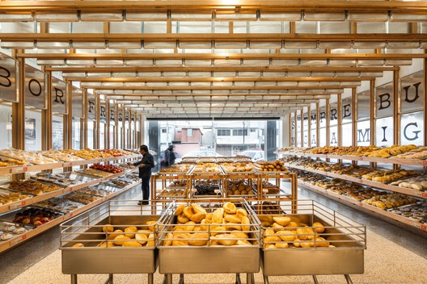





INICIO
SEDES
CONTACTO

Slide 2

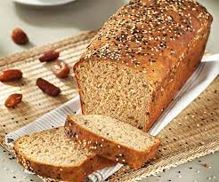

INICIO
PRODUCTOS
CONTACTO
PAN HOJALDRADO
PAN INTEGRAL
PASTELERÍA

Slide 3


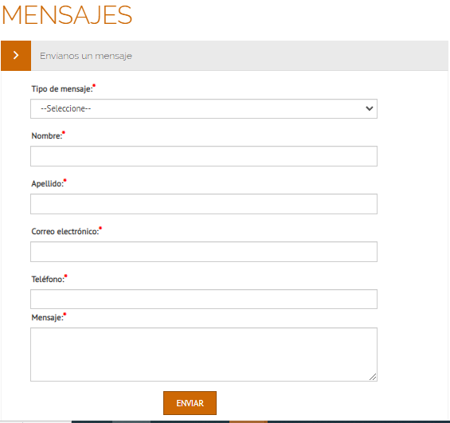
INICIO
PRODUCTOS
CONTACTO
Carrera 10 No 21-12
Sogamoso Boyacá
Cel. 3115804952

